Slide 1
Titanic数据分析主要工作
组员 郑昊思 2120180427
黄梓浩 2120180416
黎炳华 2120180402
王永晨 2120180406
贾晓宇 2120180494

Slide 2
原始数据观察
模式特征和模式类别
编号 | 模式特征 | 内容 | 类别
1 | PassengerId | 乘客编号 | Integer
2 | Name | 乘客姓名 | String
3 | Pclass | 票型，由优到差分3类，1是优等坐，3是最差的座位 | Integer
4 | Sex | 性别 | String
5 | Age | 年龄 | Float
6 | SibSp | 一起登船的兄弟姐妹和配偶数量 | Integer
7 | Parch | 一起登船的父母和孩子数量 | Integer
8 | Ticket | 票号 | String
9 | Fare | 具体票价 | Float
10 | Cabin | 所住船舱号 | String
11 | Embarked | 上船的港口名 | Char
类别编号 | 类别值 | 内容
1 | Survived=1 | 存活
2 | Survived=0 | 死亡
Notes:
11个模式特征，5个非数值特征

Slide 3
原始数据观察
特征缺失情况
训练集（共891个样本）：
测试集（共418个样本）：
 | 总共数目 | 缺失数
Age | 714 | 177
Cabin | 204 | 687
Embarked | 889 | 2
 | 总共数目 | 缺失数
Age | 332 | 177
Cabin | 91 | 327
Fare | 417 | 1
Notes:
Cabin缺失最严重

Slide 4
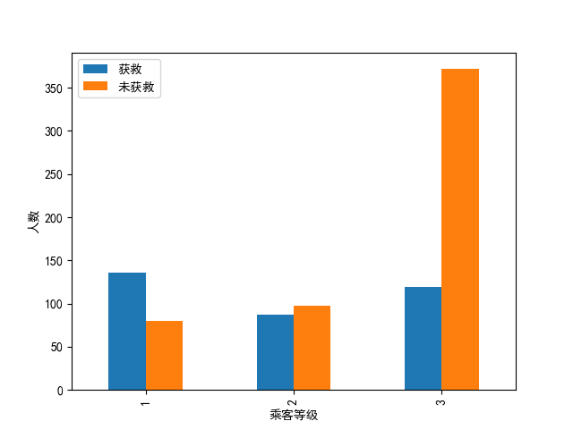
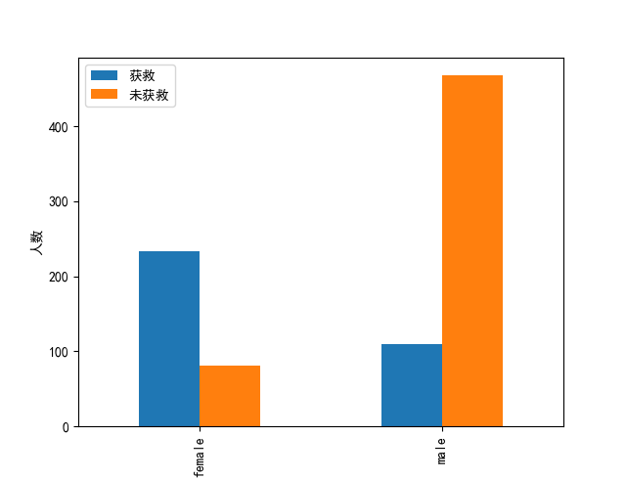


特征分析
离散型特征：Pclass和Sex
Notes:
特征分析：各特征与存活与否（survived）的相关性，蓝色柱状图是获救，橘色是未获救
简单结论：Pclass越高，幸存率越高；女性幸存率大于男性
乘客等级：由1到3依次变差

Slide 5
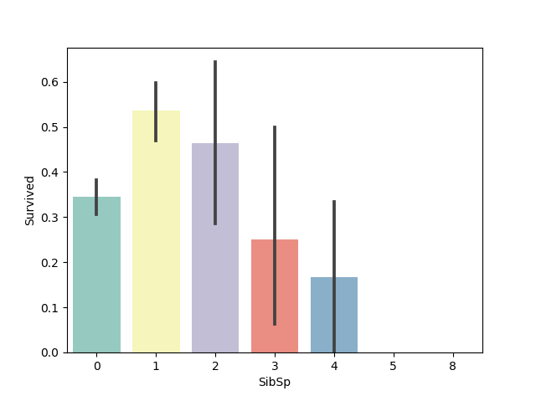
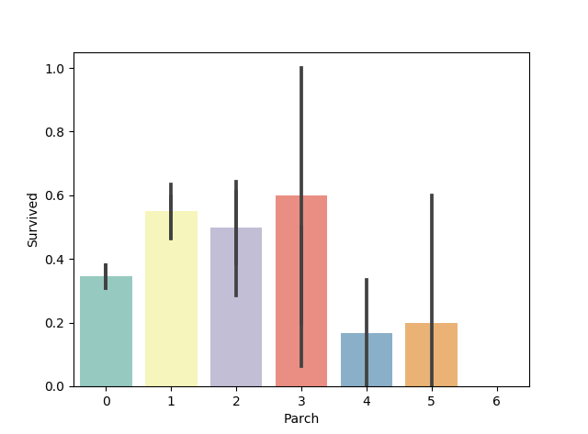
特征分析
离散型特征：SibSp和Parch
Notes:
配偶或兄弟姐妹、父母子女数适中的幸存率比较大，二者相似，考虑将这两个特征融合为FamilySize特征

Slide 6
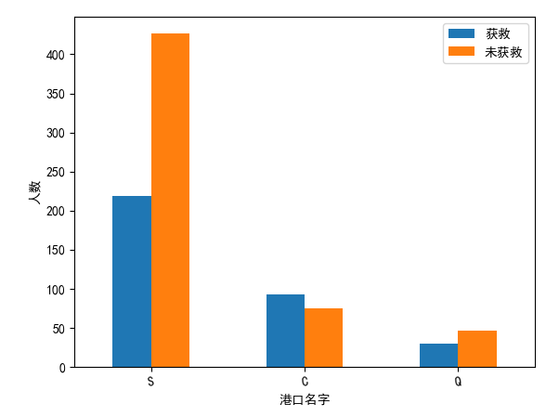

特征分析
离散型特征：Embarked
存在缺失值（2 / 1309）
选择众数填补缺失值
Notes:
Embarked与存活与否相关，考虑将其作为特征

Slide 7
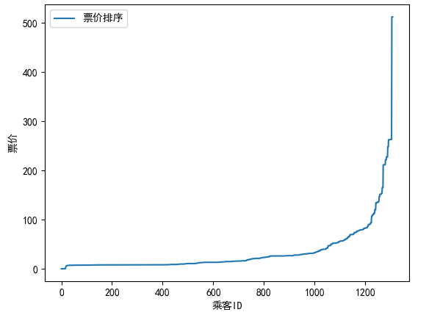

特征分组
离散型特征：Fare
存在缺失值（1 / 1309）
缺失Fare信息的乘客的Embarked为S，Pclass为3，所以用Embarked为S，Pclass为3的乘客的Fare均值作为填充值
对Fare分成4组

Slide 8
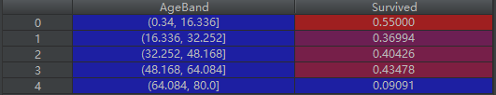
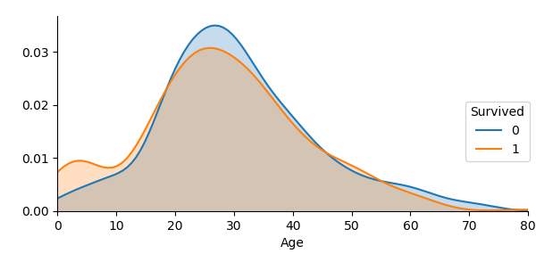
特征分组
连续型特征：Age
存在缺失值（263 / 1309）
根据之前获得的特征，使用随机森林回归预测缺失年龄值
使用的特征为：'Age', 'Pclass', 'Sex', 'Title'
Notes:
未成年人幸存率高于成年人
对年龄分为5组

Slide 9
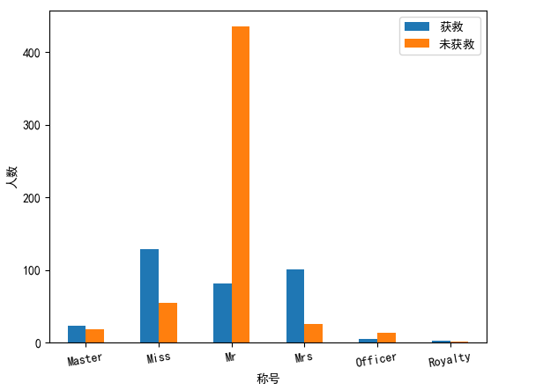
新建特征
Name Title
Title: 'Officer', 'Royalty', 'Mrs', 'Miss', 'Mr', 'Master’
Officer = ['Capt', 'Col', 'Major', 'Dr', 'Rev’]
Royalty= [‘Don’, ‘Sir’, ‘the Countess’, ‘Dona‘， 'Lady’]
Mrs = ['Mme', 'Ms', 'Mrs’]
Miss = ['Mlle', 'Miss’]
Mr = ['Mr’]
Master= ['Master', 'Jonkheer']
Notes:
对Name分组，不同Title的人幸存率不同

Slide 10
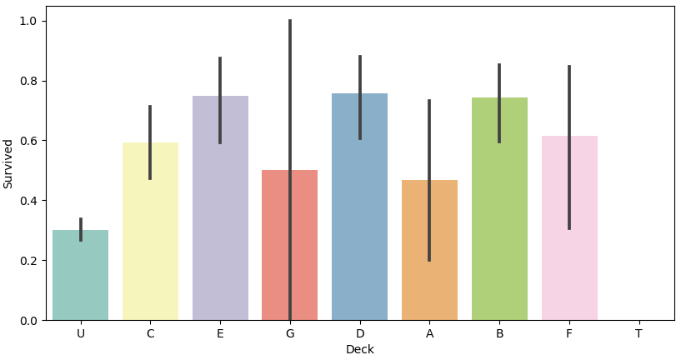
新建特征
Cabin Deck
存在缺失值（1014 / 1309）
先把Cabin缺失值填充为‘Unkonwn’，再提取Cabin的首字母作为特征

Slide 11
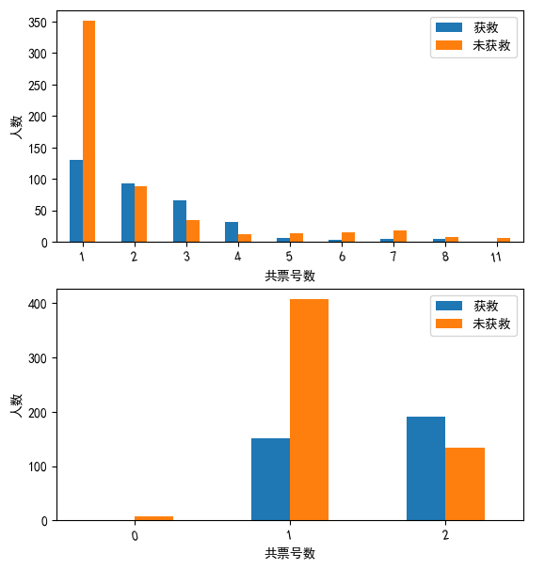
新建特征
Ticket TicketGroup: 统计每个乘客的共票号数
将TicketGroup分为3组

Slide 12
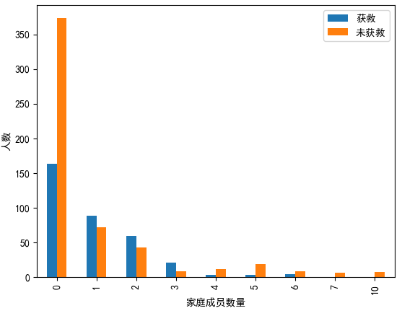
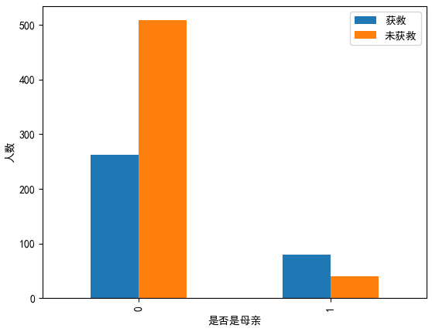
特征组合
FamilySize = SibSp + Parch+1
将FamilySize分为3组
IsMother = 1 if Parch>0 and Sex ==‘female’and
Age>16 else 0

Slide 13
使用的特征
去除原始数据中的PassengerId、Name、Ticket、Cabin、Sibsp、Parch特征
将非数值特征数值化
编号 | 模式特征 | 内容 | 取值
1 | Pclass | 票型 | 0,1,2
2 | Age | 年龄 | 0,1,2,3,4
3 | Sex | 性别 | 0,1
4 | Fare | 票价 | 0,1,2,3
5 | Emabarked | 登录港口名 | 0,1,2
6 | FamilySize | Sibsp+Parch+1 | 0.1.2.
7 | Title | 头衔 | 0,1,2,3,4,5
8 | TicketGroup | 共票号数 | 0,1,2
9 | Ismother | 是否为母亲 | 0,1
Notes:
使用9个特征

Slide 14
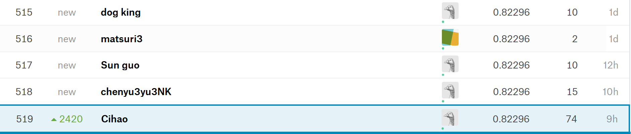
分类器选择
分类器 | 参数 | 准确率
RF | 24 trees 6 depth | 82.296%
SVM | RBF kernel | 81.818%
GCForest | 100 trees 4 cascade | 81.818%
CNN | [1*3]kernel*10 [1*5]kernel*20 1000 flatten 200 flatten | 79.904%
Notes:
Kaggle上排名519

